Slide 1
Intro og forventningsafstemning for H1 Efterår 2025
Mercantec elektronik

Slide 2
Underviser, SPS, støtte og elever på H1 Efterår 26
Martin Kruse Vestergaard; makv@mercantec.dk
Jakob Riis: jari@mercantec.dk
Peter Faber; pefa@mercantec.dk
Jørgen K. Poulsen; jkpo@mercantec.dk
Karin Olsen
Hanne Silke Christensen
Andreas Anton Andersen
Felippa Anna Kvist Baden M...
Jacob Dannesboe
Jacob Zakarias Karecki
Jonas Struve Bøndergaard
Mathias Rix Bak
Milla Laura Hansen
Simon Kjærgaard Riis
Adam Jørgen Mikael Niels K...
Lasse Lund Madsen
Mathias Tofte Petersen
Rasmus Pilgaard Kristensen
Chris Gideon Hansen (Kommer ind 2 uger)
Aannguaq Aggu Angaju Isbos... (Angu) (Kommer ind 3 uger)
Notes:
Spændingsforstærkningen, kaldet Au, fortæller, hvor mange gange den tilførte signalspænding
forstærkes op.
Vi er interesseret i at finde et udtryk for forstærkningen.

Slide 3
Forventningsafstemning
1. Du møder til tiden.

Slide 4
Forventningsafstemning
2. Du giver besked på Lectio, hvis du er forsinket eller ikke kommer. Du bedes kort beskrive årsagen.

Slide 5
Forventningsafstemning
3. Du møder forberedt.
  Du er bekendt med dagens emner.
  Du er frisk fordi du prioriter din læring.

Slide 6
Forventningsafstemning
4. Du lytter aktivt når der undervises.

Slide 7
Forventningsafstemning
5. Du tager notater, der ikke bliver væk.
- Drøft gerne hvordan med medstuderende.

Slide 8
Forventningsafstemning
6. Du siger til, hvis der er noget du ikke forstår.
- Så er du helt sikkert ikke alene. ☺

Slide 9
Forventningsafstemning
7. Du bremser mig/os - hvis du synes det går for stærkt.

Slide 10
Forventningsafstemning
8. Du/I laver de stillede opgaver til din/jeres bedste formåen.

Slide 11
Forventningsafstemning
9. Du hjælper din sidemand, hvis han har problemer.

Slide 12
Forventningsafstemning
10. Du har en inkluderende tilgang til klasse fællesskabet.

Slide 13
Forventningsafstemning
11. Du hjælper mig/os med at overholde tiden.☺

Slide 14
Forventningsafstemning
Dine forventninger. ☺

Slide 15
Skolens regler
https://www.mercantec.dk/om-mercantec/livet-paa-skolen/regler-og-politikker

Slide 16
Mødetider
08:00-09:30 Check in + Lektion 1 & 2
09:30-10:00 Pause
10:00-11:25 Lektion 3 & 4
11:25-12:00 Pause
12:00-13:30 Lektion 5 & 6
13:30-13:45 Pause
13:45-15:00 Lektion 7 & 8
15:00-15:15 Check ud

Slide 17
Emner for H1
41. Måleteknik, fejlfinding og reparation.
42. Forstærkerteknik (OPAMP + Transistor).
43. Programmering i C.
44-45. Digital- og mikroprocessorteknik.
46. Forstærkerteknik- og transducere (Munchen).
47. Transistor teknik (Munchen).
48. Power Supply.
49. Kvalitetslodning – Ålborg.
50. Diagramtegning - og printlayout.
51. Teknisk Innovation/Projekt.

Slide 18
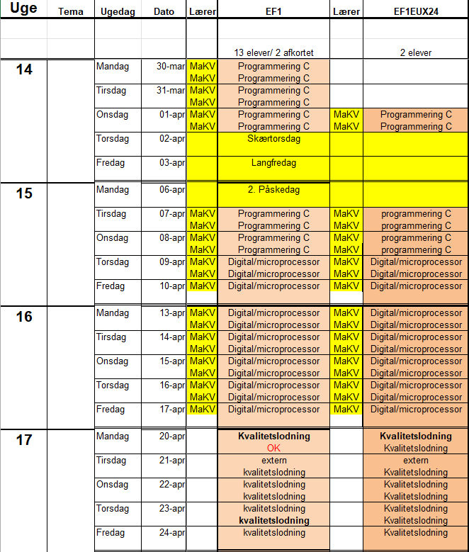
Første ugeplan

